Slide 1

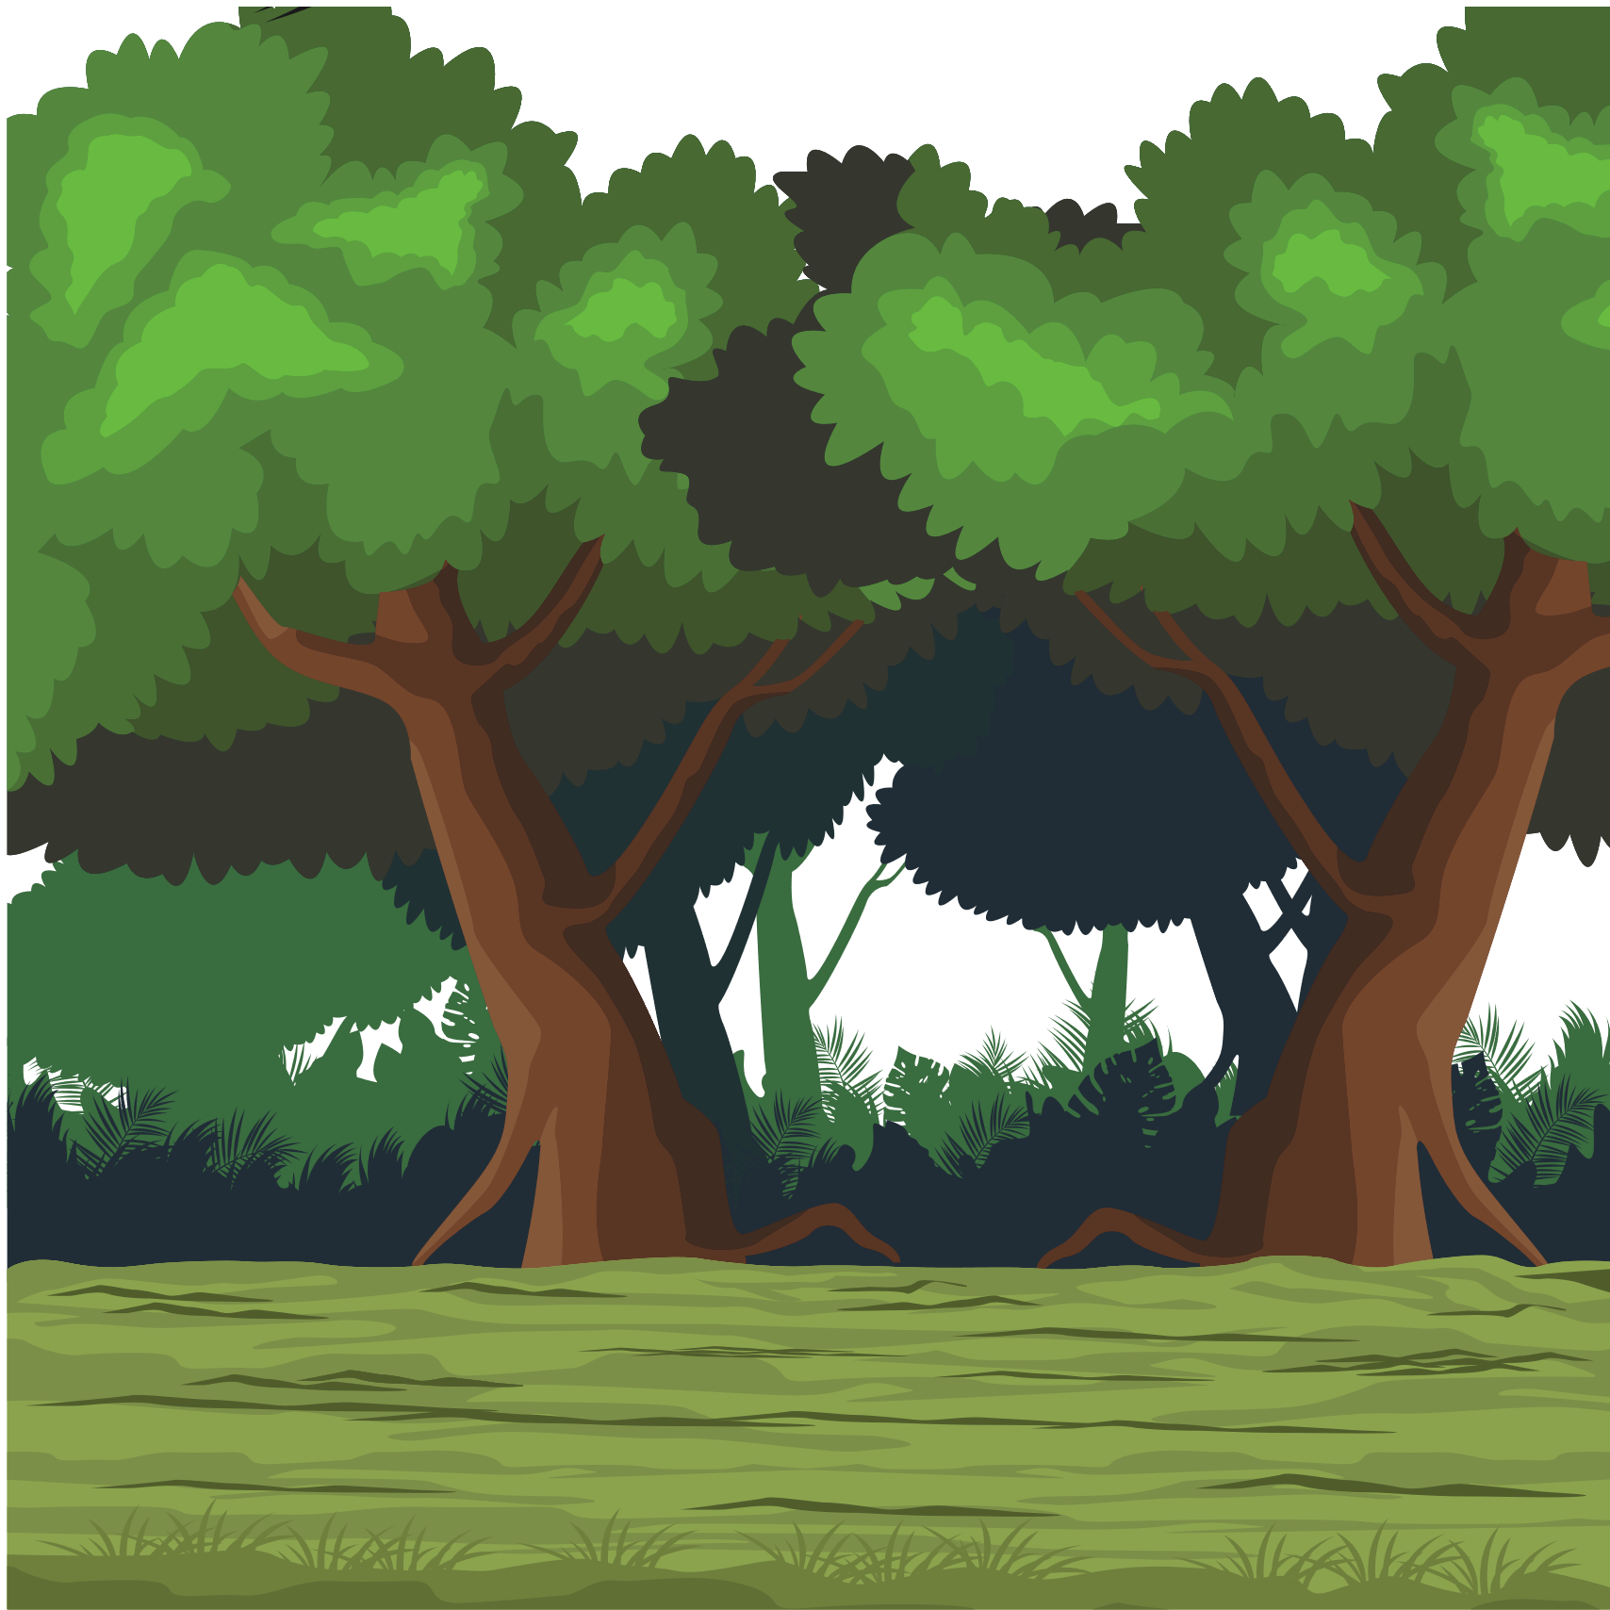






Slide 2





Slide 3


Slide 4





Kể tên một con vật mà em yêu thích? Nêu hình thức sinh sản và một số điểm khác biệt giữa con non và con trưởng thành của động vật?

Slide 5


Slide 6
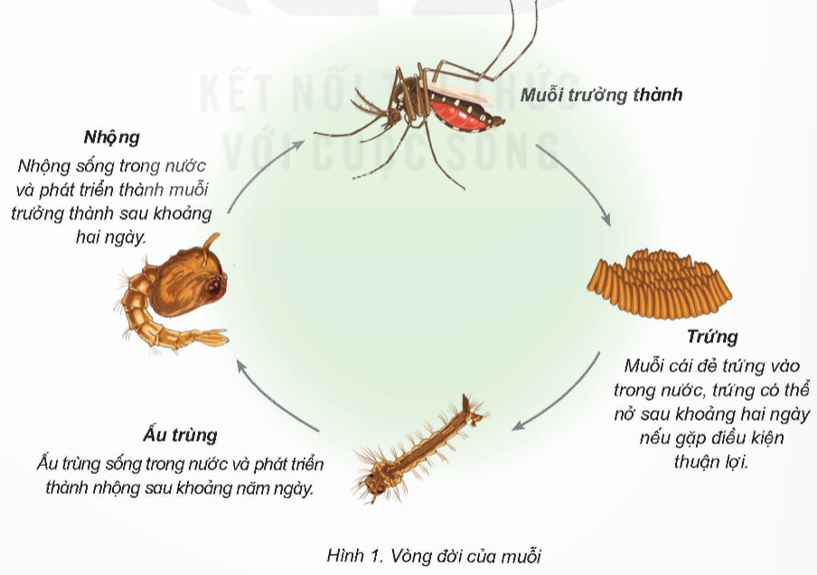

Quan sát hình 1, đọc thông tin và thực hiện:
- Nêu tên các giai đoạn phát triển chính trong vòng đời của muỗi.
- Nhận xét về hình dạng và nơi sống của ấu trùng nở ra từ trứng.
- Trình bày sự phát triển của ấu trùng đến khi là muỗi trưởng thành.

Slide 7
Các giai đoạn phát triển chính trong vòng đời của muỗi (4 giai đoạn): trứng - ấu trùng - nhộng - muỗi trưởng thành.

Slide 8
Hình dạng và nơi sống của ấu trùng nở ra từ trứng: Ấu trùng sống trong nước. Hình dạng của ấu trùng cũng đầy đủ các bộ phận nhưng chưa có cánh.

Slide 9
Sự phát triển của ấu trùng đến khi là muỗi trưởng thành: Ấu trùng phát triển thành nhộng sau khoảng năm ngày. Nhộng sống trong nước và phát triển thành muỗi trưởng thành sau khoảng hai ngày.

Slide 10


Slide 11
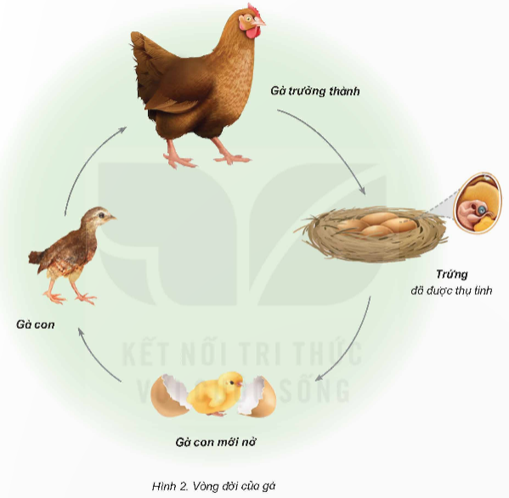
Quan sát sơ đồ vòng đời của gà trong hình 2 và thực hiện:
- Nêu tên các giai đoạn phát triển của gà.
- Nhận xét về hình dạng của gà con so với gà trưởng thành.
- Mô tả sự phát triển của của gà con nở ra từ trứng.

Slide 12
- Các giai đoạn phát triển của gà:
+ Trứng.
+ Gà con mới nở.
+ Gà con.
+ Gà trưởng thành.

Slide 13
Hình dạng của gà con so với gà trưởng thành: Kích thước của gà trưởng thành lớn, lớn hơn với gà con. Hình dạng của gà trưởng thành và gà con tương tự nhau.

Slide 14
Mô tả sự phát triển của của gà con nở ra từ trứng: Trứng được thụ tinh hình thành nên gà con. Gà con nở ra phát triển dần thành gà trưởng thành.

Slide 15


Slide 16



Slide 17


+ Ba đội tham gia trò chơi. Mỗi đội 4 HS.
+ Khi có hiệu lệnh, các Hs trong đội lần lượt ghép các ô chữ lên bảng theo đúng giai đoạn phát triển trong vòng đời của bướm với hình tương ứng.
+ Trong 2 phút, đội nào ghép đúng và nhanh nhất sẽ là đội chiến thắng.

Slide 18
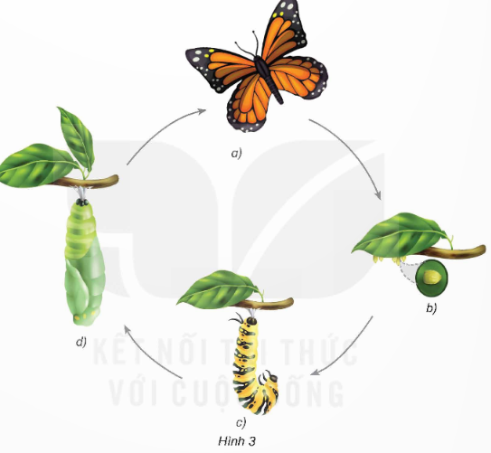
1. Trứng
2. Nhộng
3. Bướm trưởng thành
4. Ấu trùng sâu bướm

Slide 19


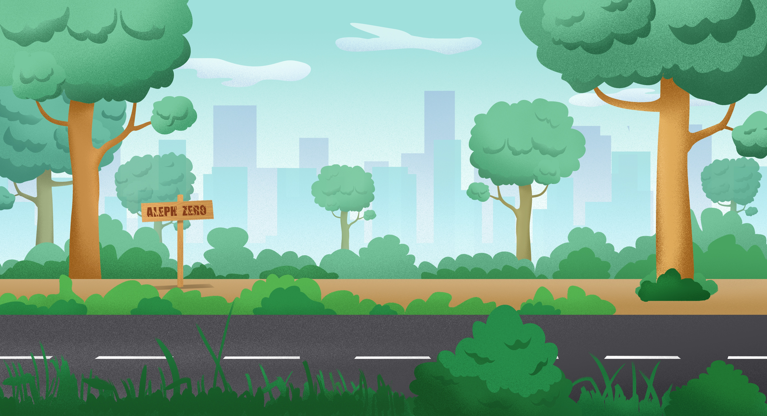



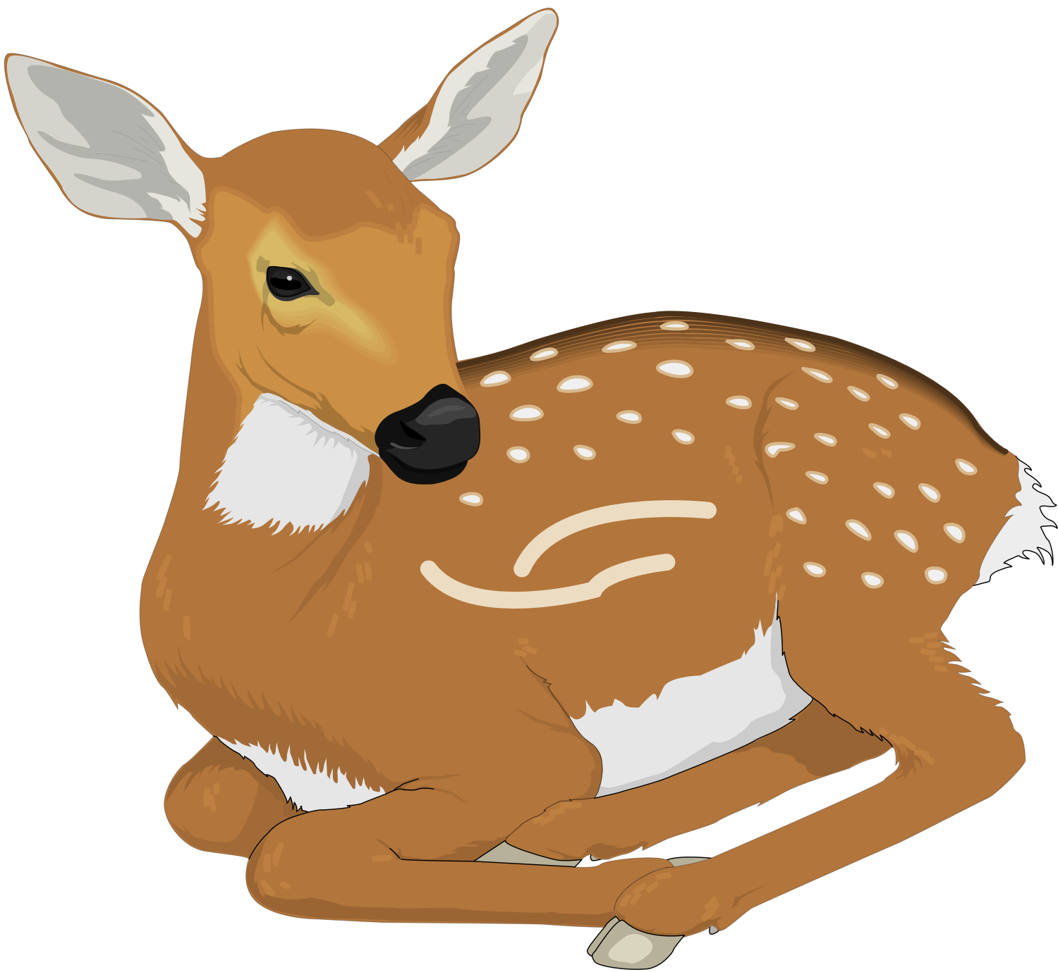

Sự phát triển trình bày của bướm qua các giai đoạn: Bướm đẻ trứng, trứng lớn lên thành ấu trùng (sâu bướm). Sâu bướm trưởng thành thành nhộng. Nhộng phá kén thành con bướm.

Slide 20


Slide 21

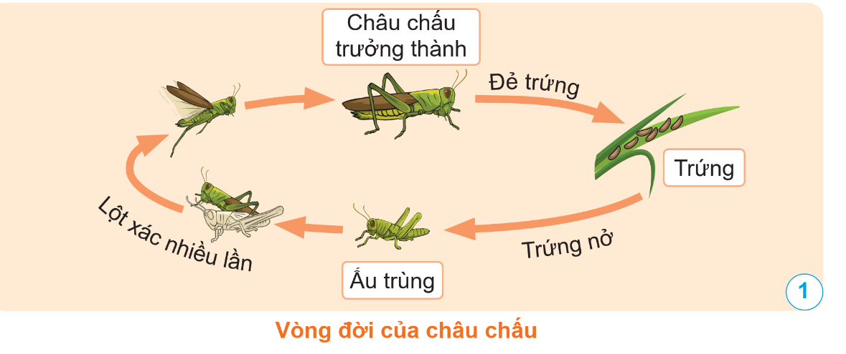
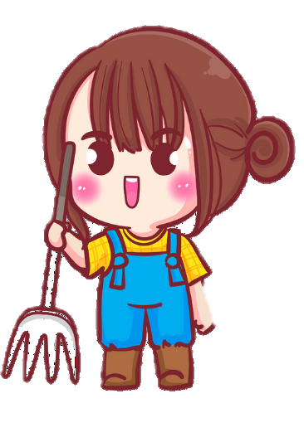
Trình bày sự lớn lên của cây đậu con mọc lên từ hạt?
Chia sẻ về vòng đời của một động vật đẻ trứng và viết sơ đồ miêu tả vòng đời của động vật đó.

Slide 22


THANK YOU!

